Slide 1



TRƯỜNG TIỂU HỌC HÒA NGHĨA
NHIỆT LIỆT CHÀO MỪNG
CÁC THẦY, CÔ GIÁO VỀ DỰ GIỜ LỚP 2A
GV: Nguyễn Thị Mai Lan

Slide 2
Bài 17:
Thực hành và trải nghiệm với các đơn vị ki-lô-gam, lít

Slide 3
Tiết 2

Slide 4

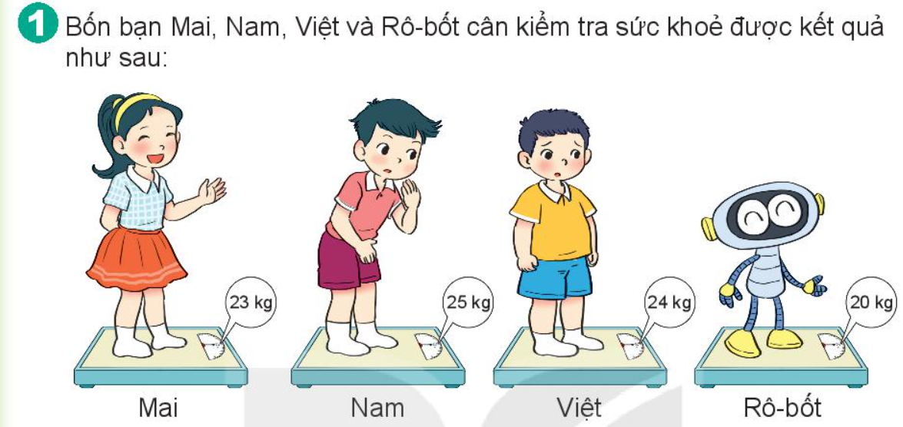
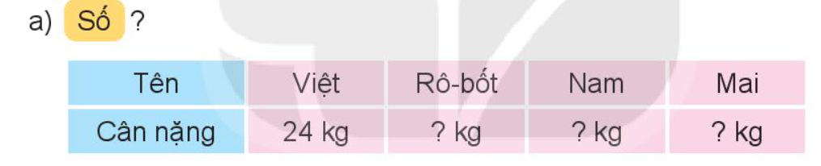
b. Bạn nào cân nặng nhất, bạn nào cân nhẹ nhất?
Nam cân nặng nhất, Rô-bốt cân nhẹ nhất
20
25
23

Slide 5
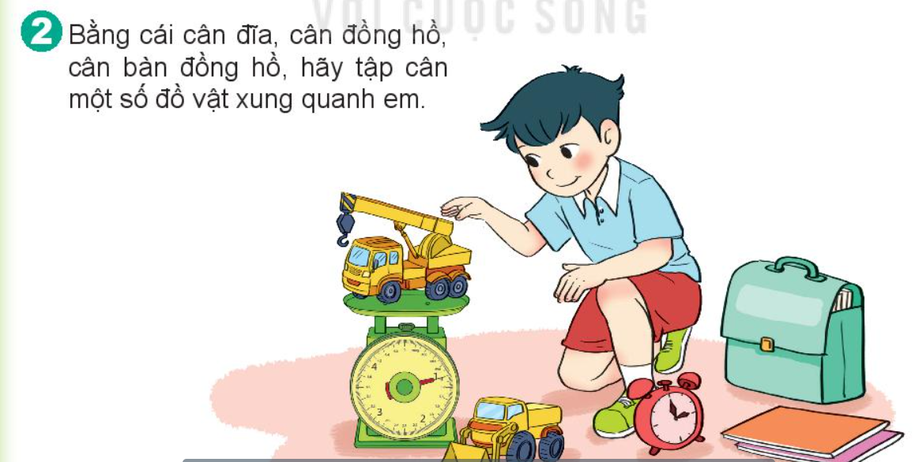

Slide 6
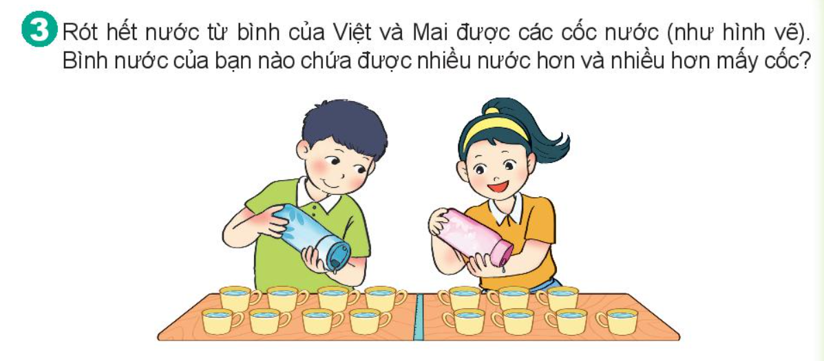
Bình nước của Việt nhiều hơn của Mai và nhiều hơn số cốc là:
8 - 7 = 1 (cốc)

Slide 7
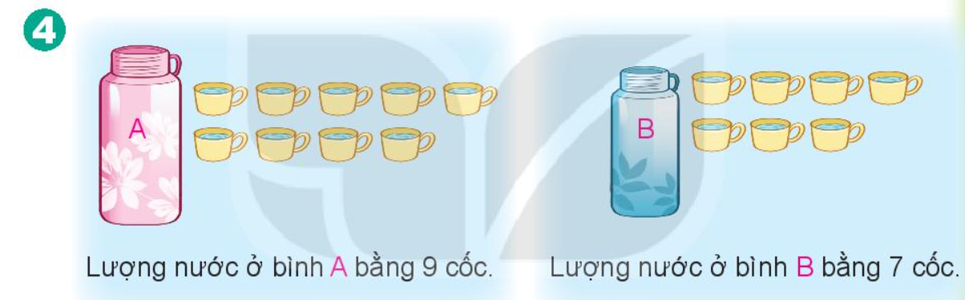
a. Lượng nước ở cả hai bình bằng bao nhiêu cốc?
Lượng nước ở cả 2 bình bằng số cốc là:
9 + 7 = 16 (cốc)
a. Lượng nước ở bình nào ít hơn và ít hơn bao nhiêu cốc
Lượng nước ở bình B ít hơn và ít hơn số cốc là:
9 - 7 = 2 (cốc)

Slide 8
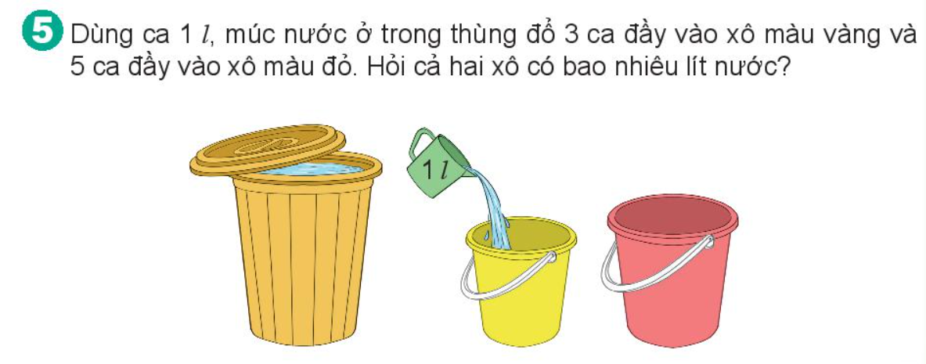
Cả hai xô có số lít nước là:
3 + 5 = 8 (l)

